Slide 1

Clase 27: Probabilidad I
Departamento de Matemáticas
4tos y Egresados – Programa M1
Eje: Estadística y Probabilidad
Primavera, 2024

Slide 2

Objetivos de Aprendizaje
Identificar y definir el espacio muestral de un experimento aleatorio
Resolver problemas prácticos que involucren la aplicación de la probabilidad clásica.

Slide 3
Experimento Es un Procedimiento que se lleva a cabo en condiciones específicas y que puede ser repetido un número infinito de veces.
Experimento Aleatorio: Es un experimento cuyo resultado no es predecible
Espacio Muestral: Es el conjunto de todos los posibles resultados (eventos) que puede tener un experimento aleatorio

Slide 4
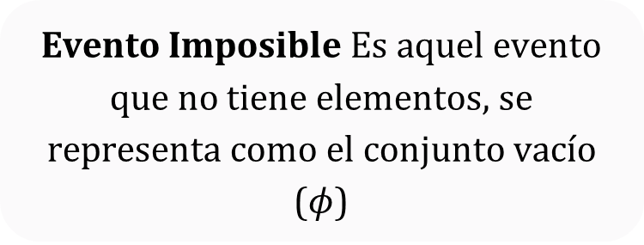
Evento: Corresponde a un resultado especifico que puede tener un experimento aleatorio, es un subconjunto del espacio muestral.
Evento Cierto: Es aquel evento que es igual al propio espacio muestral
Evento Imposible Es aquel evento que no tiene elementos, se representa como el conjunto vacío ($φ$)

Slide 5
Eventos Independientes: Son aquellos eventos en donde la ocurrencia de un resultado no afecta la ocurrencia de otro resultado.
Eventos Dependientes: Son aquellos eventos en donde la ocurrencia de un resultado si afecta la ocurrencia de otros resultados.
Eventos Mutuamente Excluyentes: Son aquellos eventos en donde la ocurrencia de un resultado impide la ocurrencia de otro resultado.
Eventos Complementarios: Son aquellos eventos que no tienen elementos en común pero que unidos forman el espacio muestral.

Slide 6
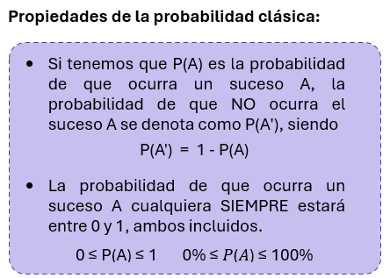
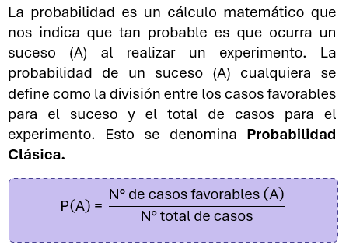
Probabilidad Clásica

Slide 7
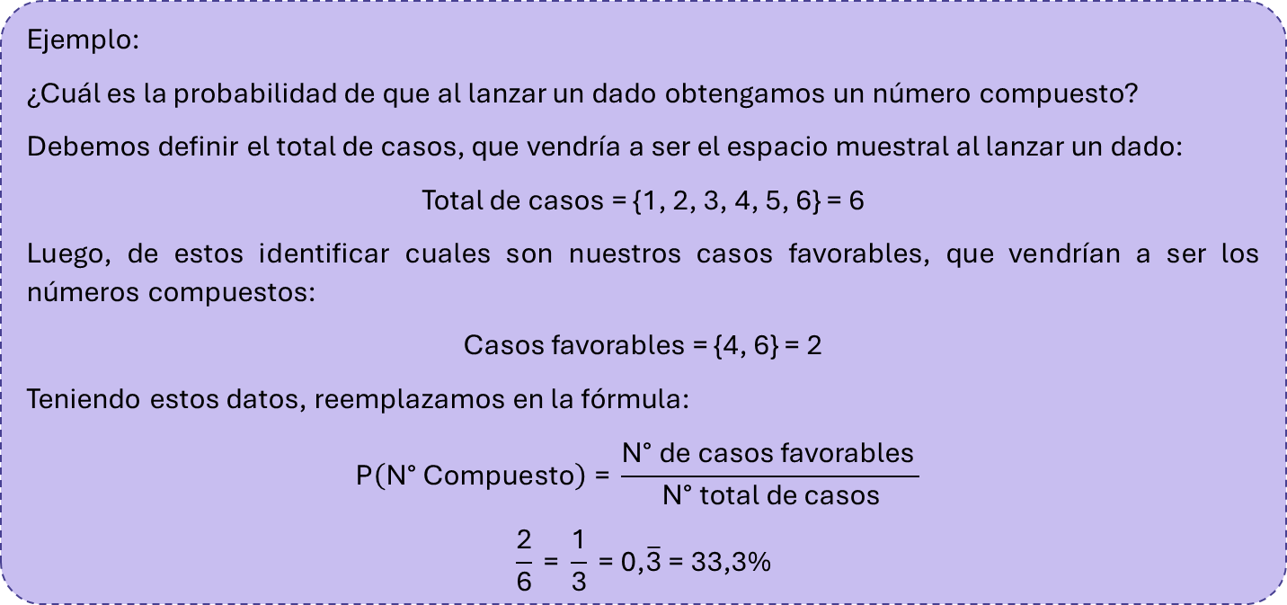
Probabilidad Clásica
Ejemplo:
¿Cuál es la probabilidad de que al lanzar un dado obtengamos un número compuesto?
Debemos definir el total de casos, que vendría a ser el espacio muestral al lanzar un dado:
Total de casos = {1, 2, 3, 4, 5, 6} = 6
Luego, de estos identificar cuales son nuestros casos favorables, que vendrían a ser los números compuestos:
Casos favorables = {4, 6} = 2
Teniendo estos datos, reemplazamos en la fórmula:
$$\text{P}\left(\text{N}\text{°} \text{Compuesto}\right) \text{=} \frac{\text{N}\text{°} \text{de} \text{casos} \text{favorables} }{\text{N}\text{°} \text{total} \text{de} \text{casos}}$$
$$\frac{\text{2}}{\text{6}} \text{=} \frac{\text{1}}{\text{3}} \text{=} \text{0,}\overline{\text{3}} \text{=} \text{33,3\%}$$

Slide 8

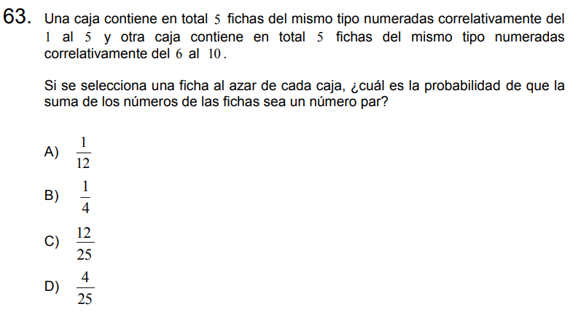

Pregunta N°1
Respuesta Correcta
C
DEMRE: PAES M1 Matemáticas Regular Admisión 2024

Slide 9
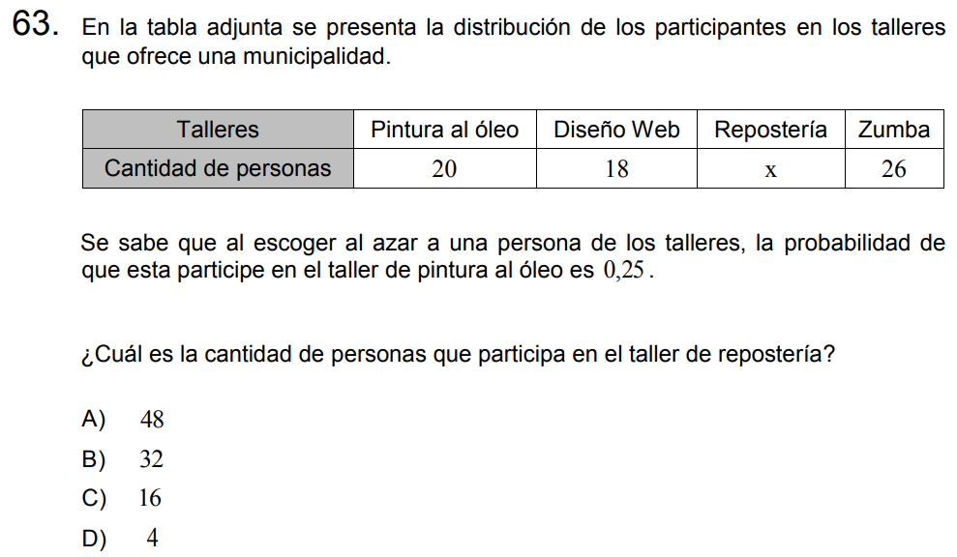
Pregunta N°2
Respuesta Correcta
C
DEMRE: PAES M1 Matemáticas Invierno Admisión 2025

Slide 10
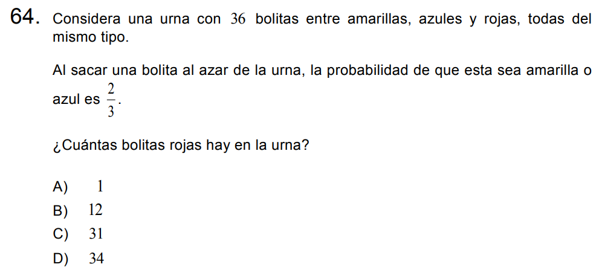
Pregunta N°3
Respuesta Correcta
B
DEMRE: PAES M1 Matemáticas Invierno Admisión 2025

Slide 11
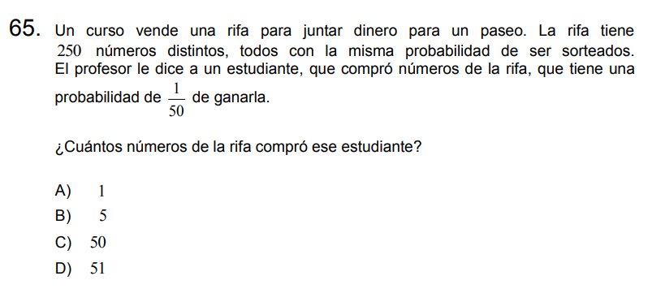
Pregunta N°4
Respuesta Correcta
B
DEMRE: PAES M1 Matemáticas Regular Admisión 2024

Slide 12
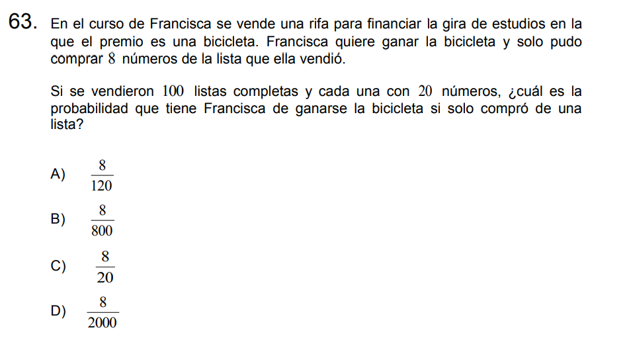
Pregunta N°5
Respuesta Correcta
D
DEMRE: PAES M1 Matemáticas Invierno Admisión 2024

Slide 13
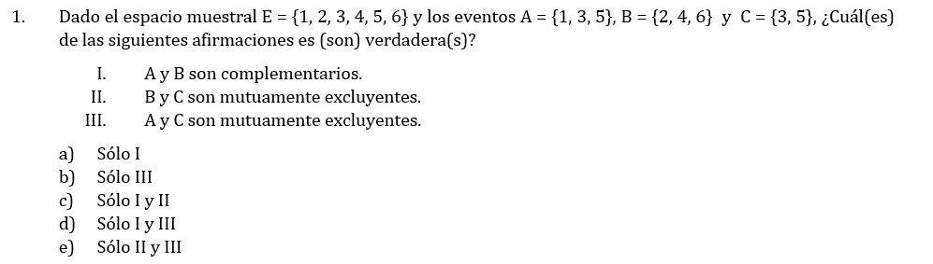
Pregunta N°6
Respuesta Correcta
C

Slide 14
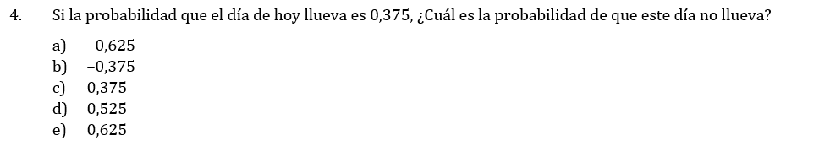
Pregunta N°7
Respuesta Correcta
E
DEMRE: PAES M2 Matemáticas Regular Admisión 2024

Slide 15
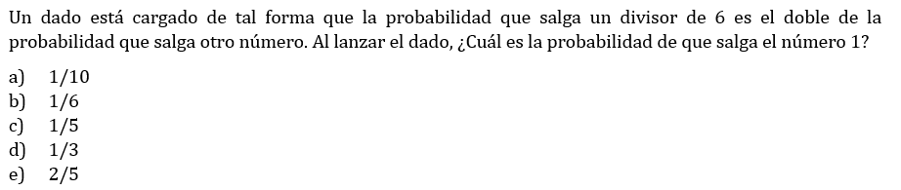
Pregunta N°8
Respuesta Correcta
C
DEMRE: PAES M2 Matemáticas Regular Admisión 2024

Slide 16
Hoy aprendimos a
Identificar y definir el espacio muestral de un experimento aleatorio
Resolver problemas prácticos que involucren la aplicación de la probabilidad clásica.

Slide 17
Clase 27: Probabilidad I
Departamento de Matemáticas
4tos y Egresados – Programa M1
Eje: Estadística y Probabilidad
Primavera, 2024

